Slide 1
ENVIROHRY 2017/2018
Vzdelávanie pre školy a verejnosť
SLOVENSKÝ VODOHOSPODÁRSKY PODNIK
štátny podnik

Slide 2
Slovenský vodohospodársky podnik, š. p.
Kto sme?
Správca vodohospodársky významných vodných tokov a povodí na Slovensku
Kvantita a kvalita povrchových a podzemných vôd
Protipovodňová ochrana
Vytváranie plavebných podmienok
Zabezpečovacie práce počas povodní

Slide 3
Prečo sa venujeme VZDELáVACím aktivitám?
(MŠ, ZŠ, VŠ, VEREJNOSť)
Vzťah k okolitému životnému prostrediu vodných tokov, čistota v okolí riek, potokov, bystrín, prameňov, vodných a vodárenských nádrží
Poznanie vzťahov a zákonitostí v prírode, vplyvy s dosahom na čistotu vôd
Porozumenie práci vodohospodárov
Vzbudenie záujmu o štúdium vodného hospodárstva a vodných stavieb
Identifikácia podniku a odlíšenie od iných

Slide 4
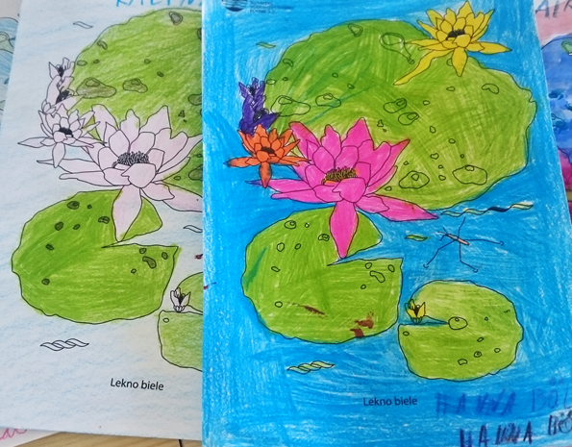
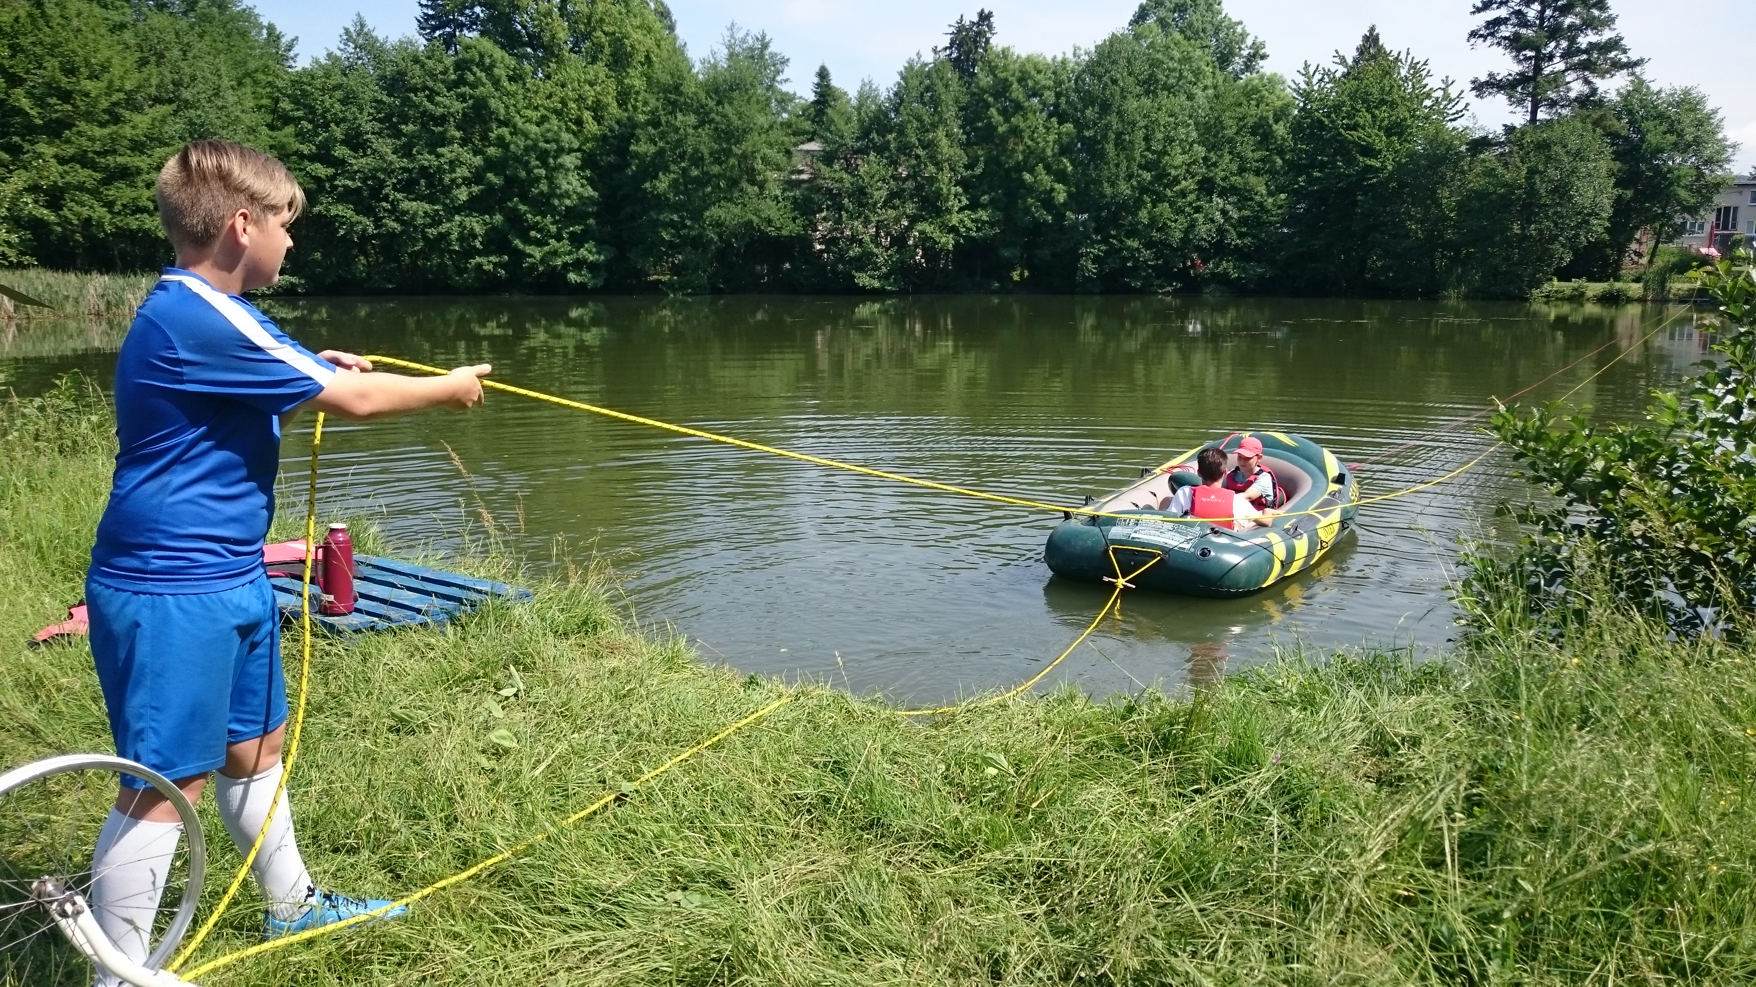
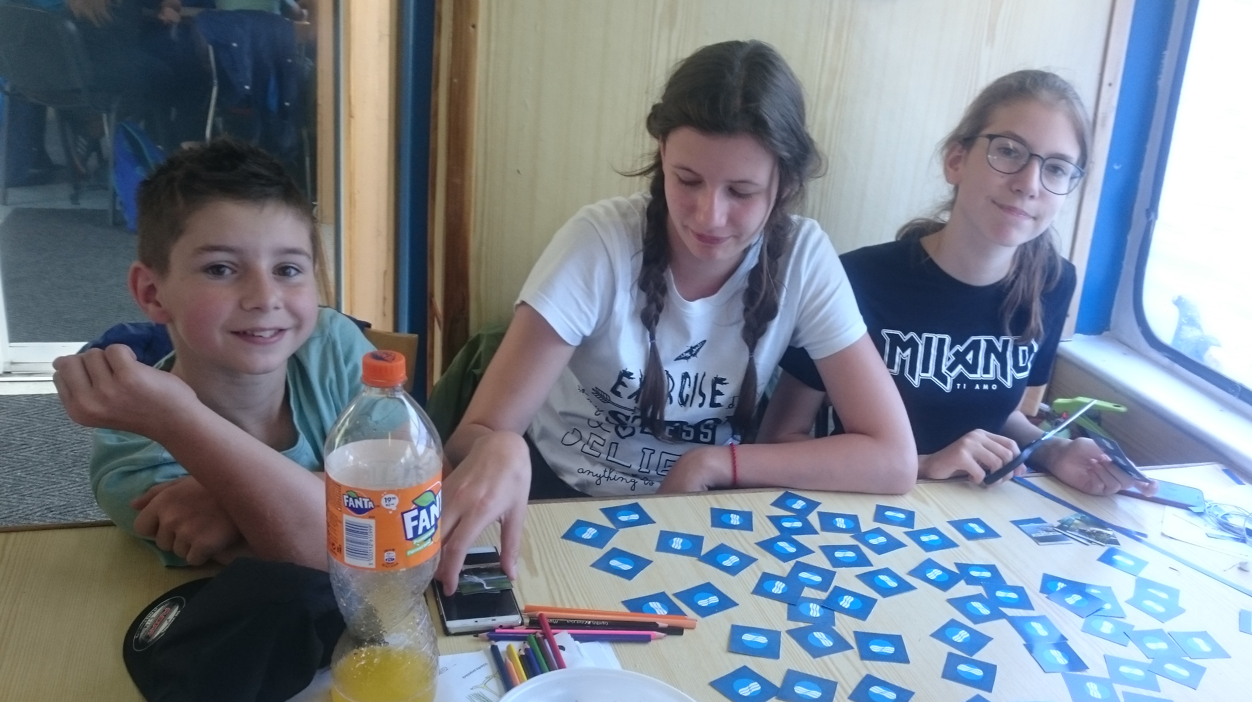
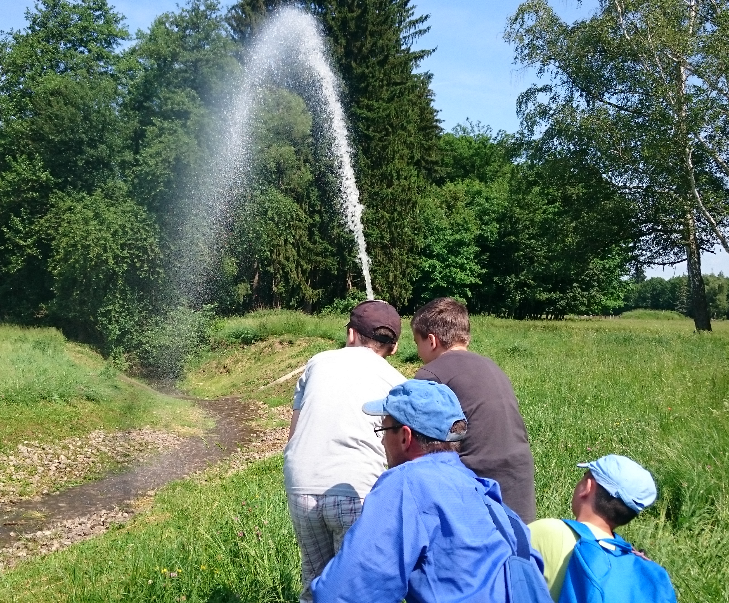

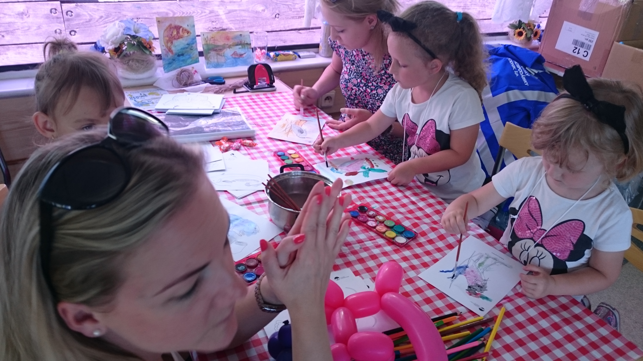
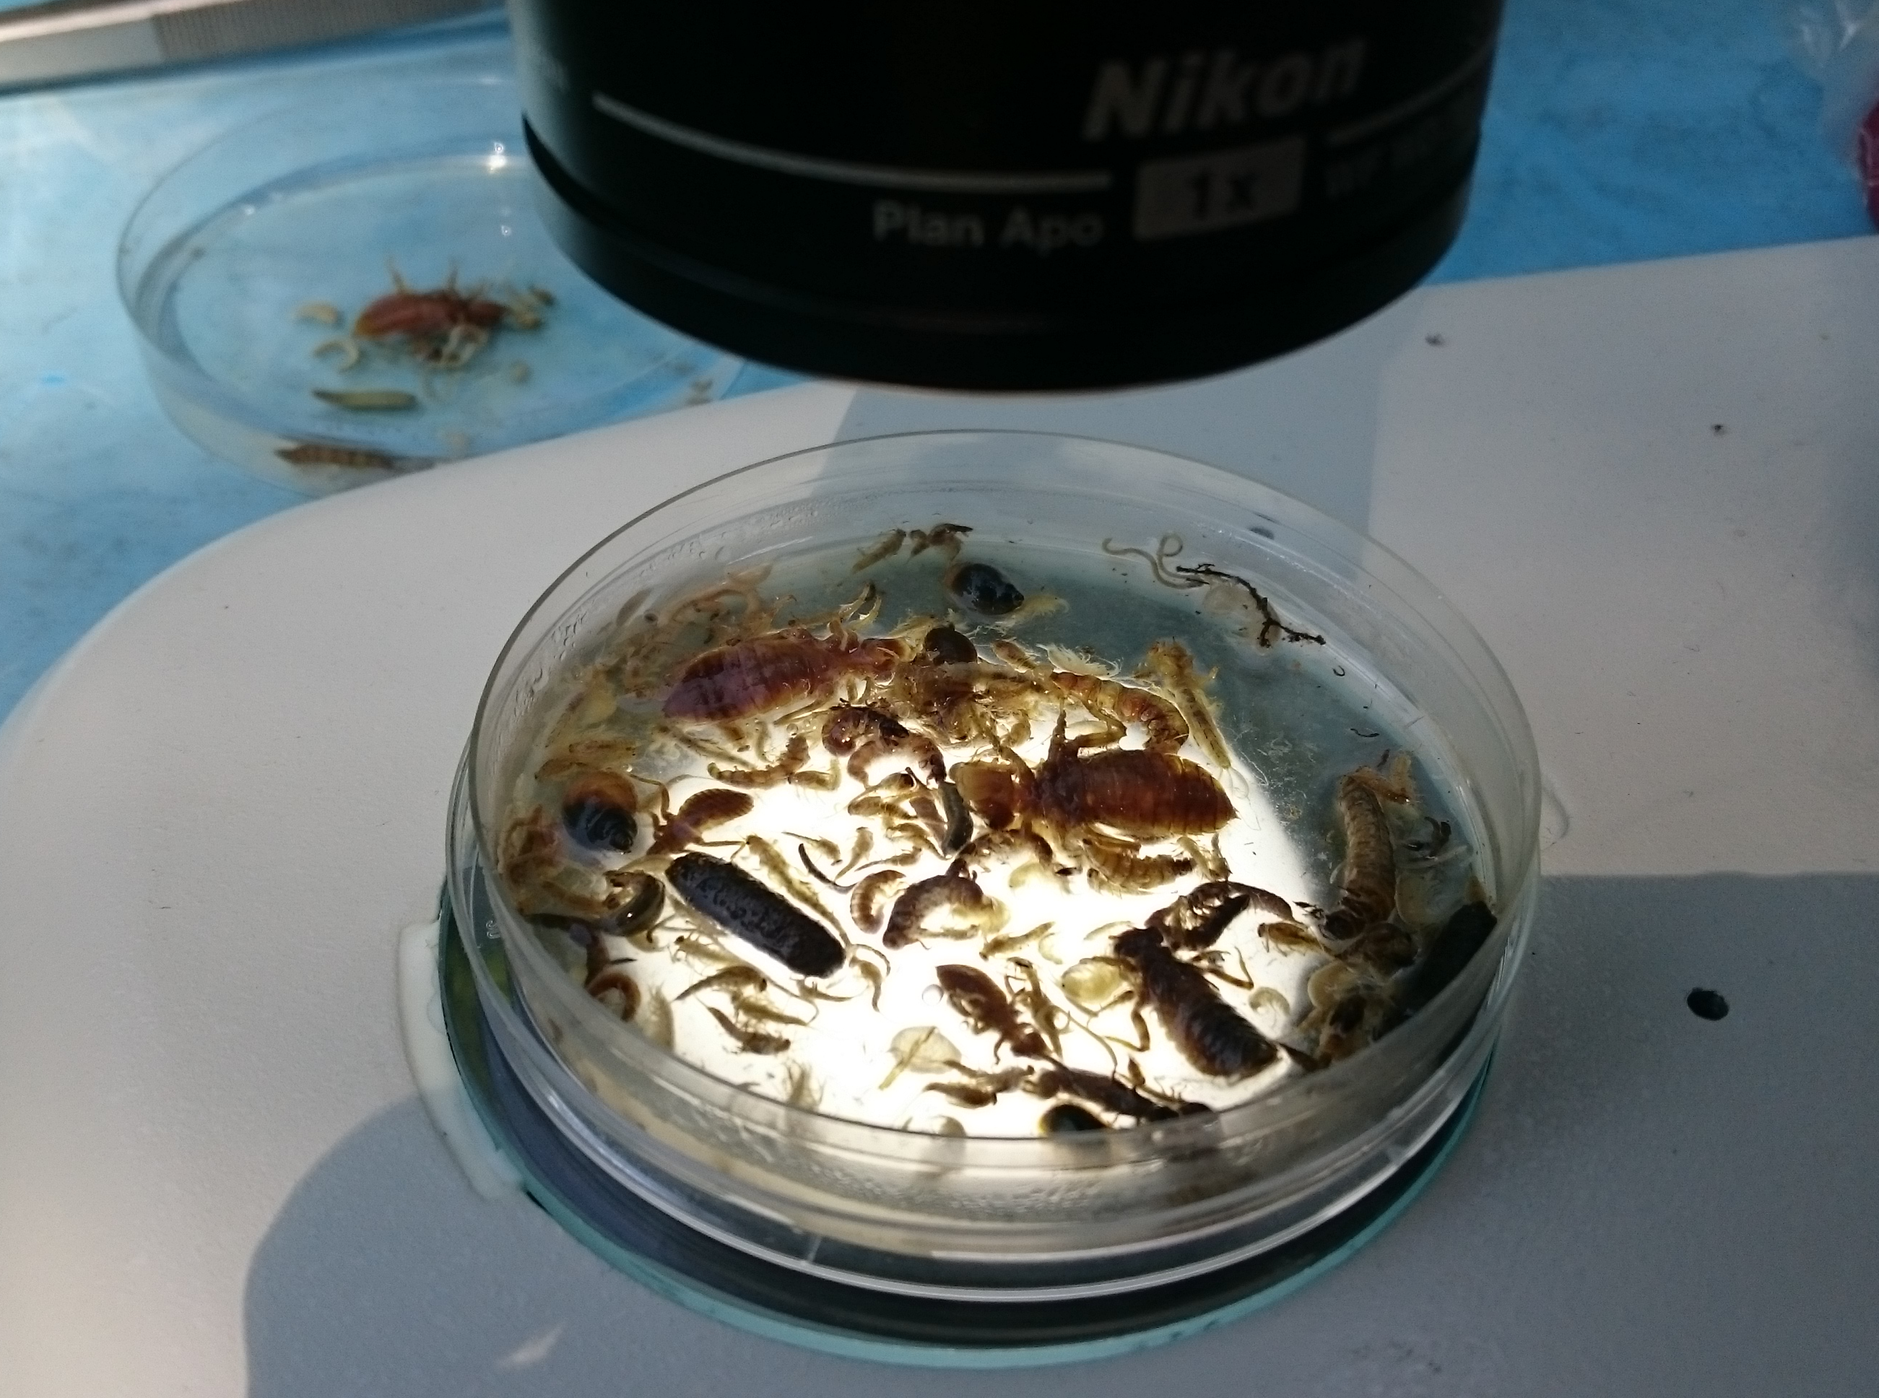
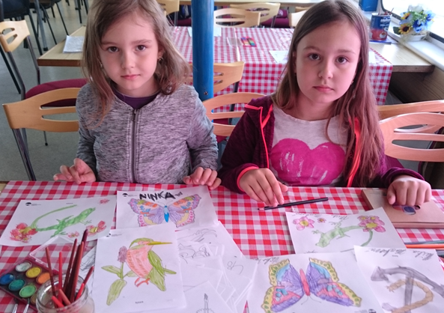
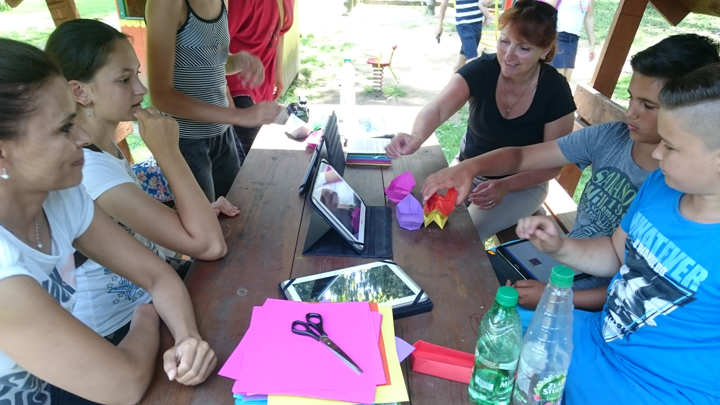
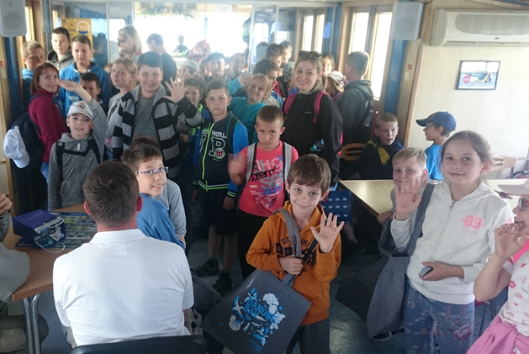
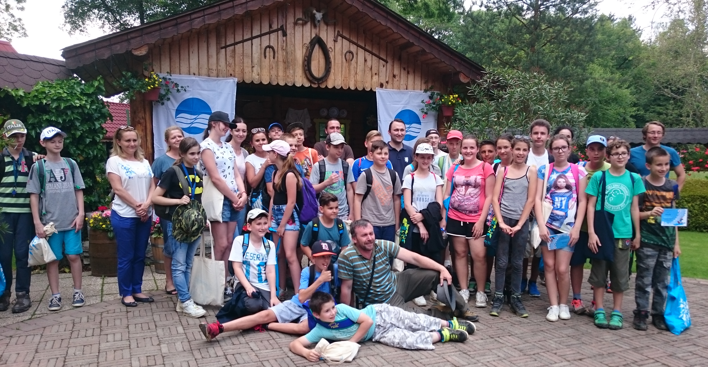
Kde a kedy sa venujeme „envirohrám“?
SDV
Deň Zeme
Danube Day
DOD VN
Dobrodružstvo s vodou
Exkurzie

Slide 5
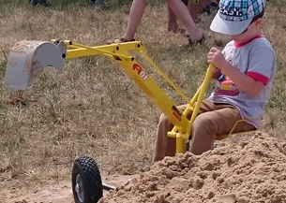
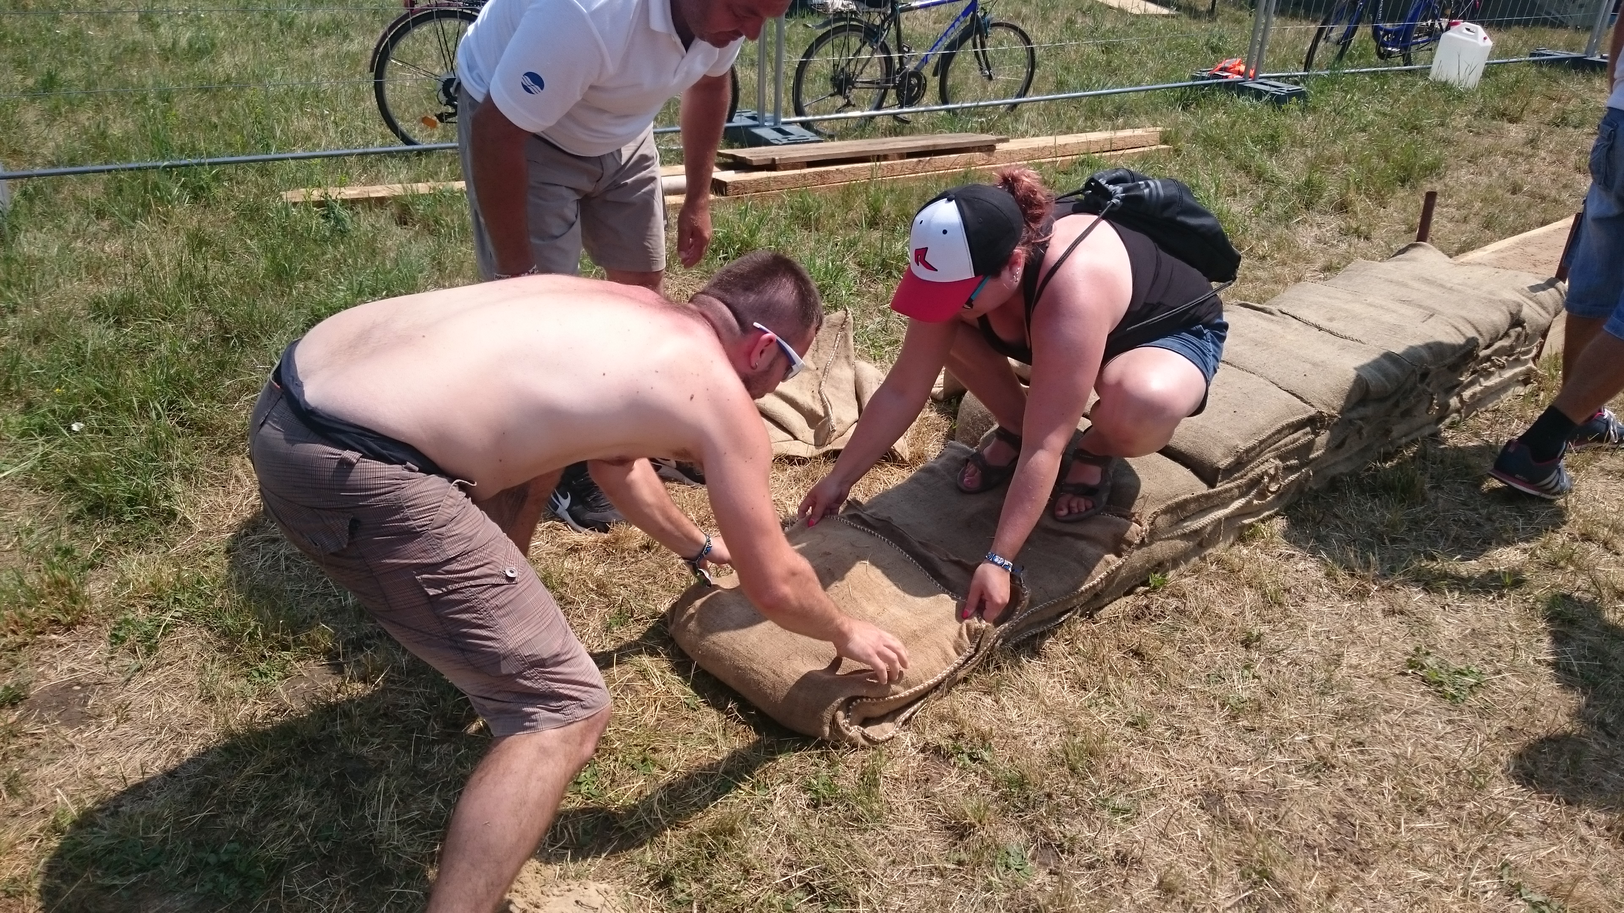
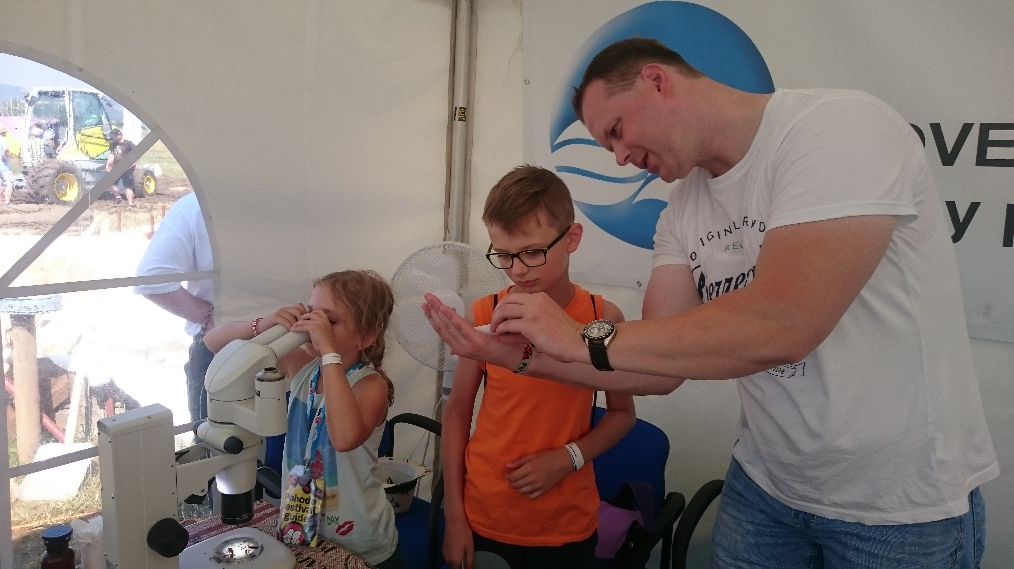
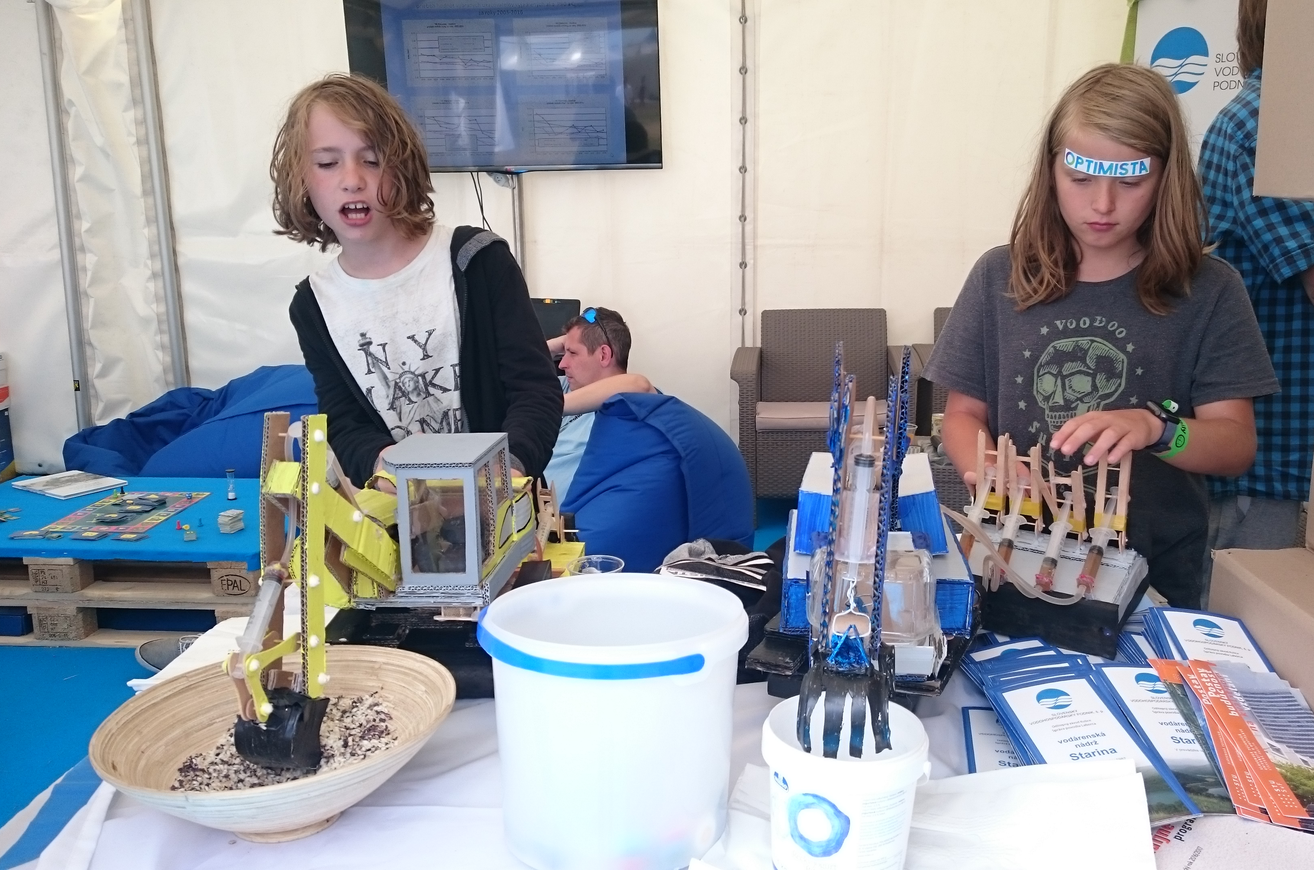
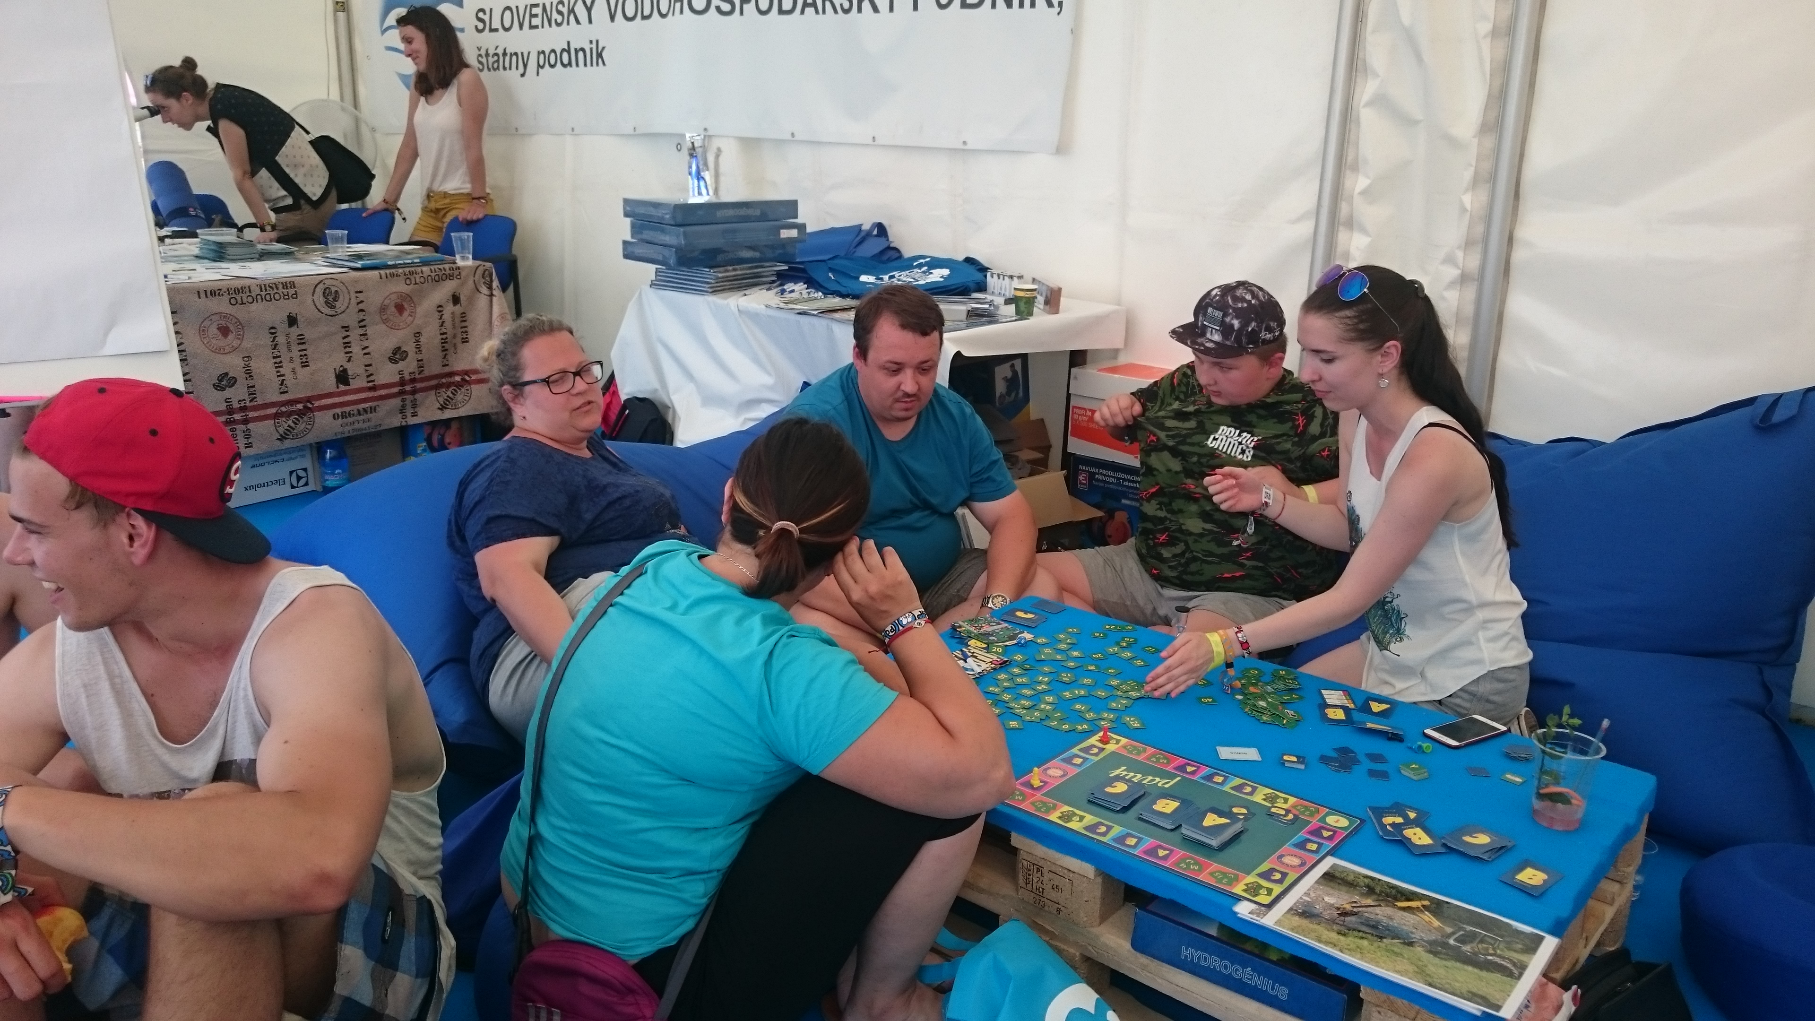
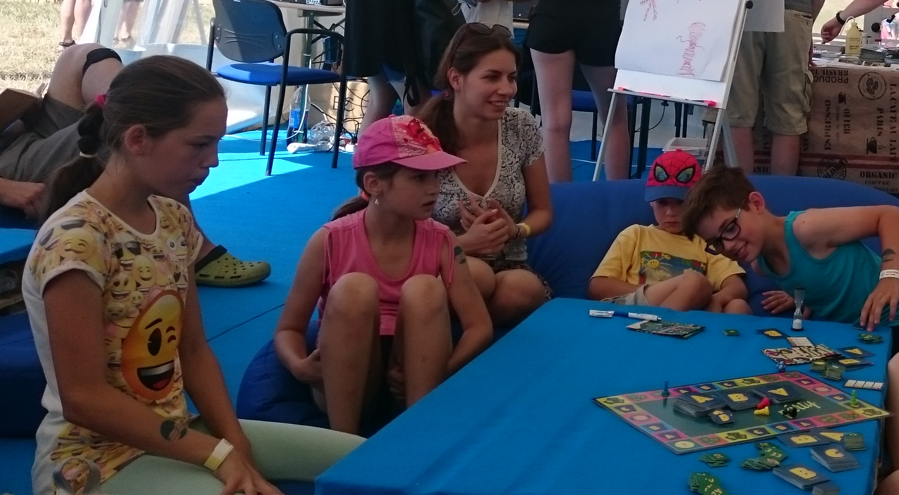
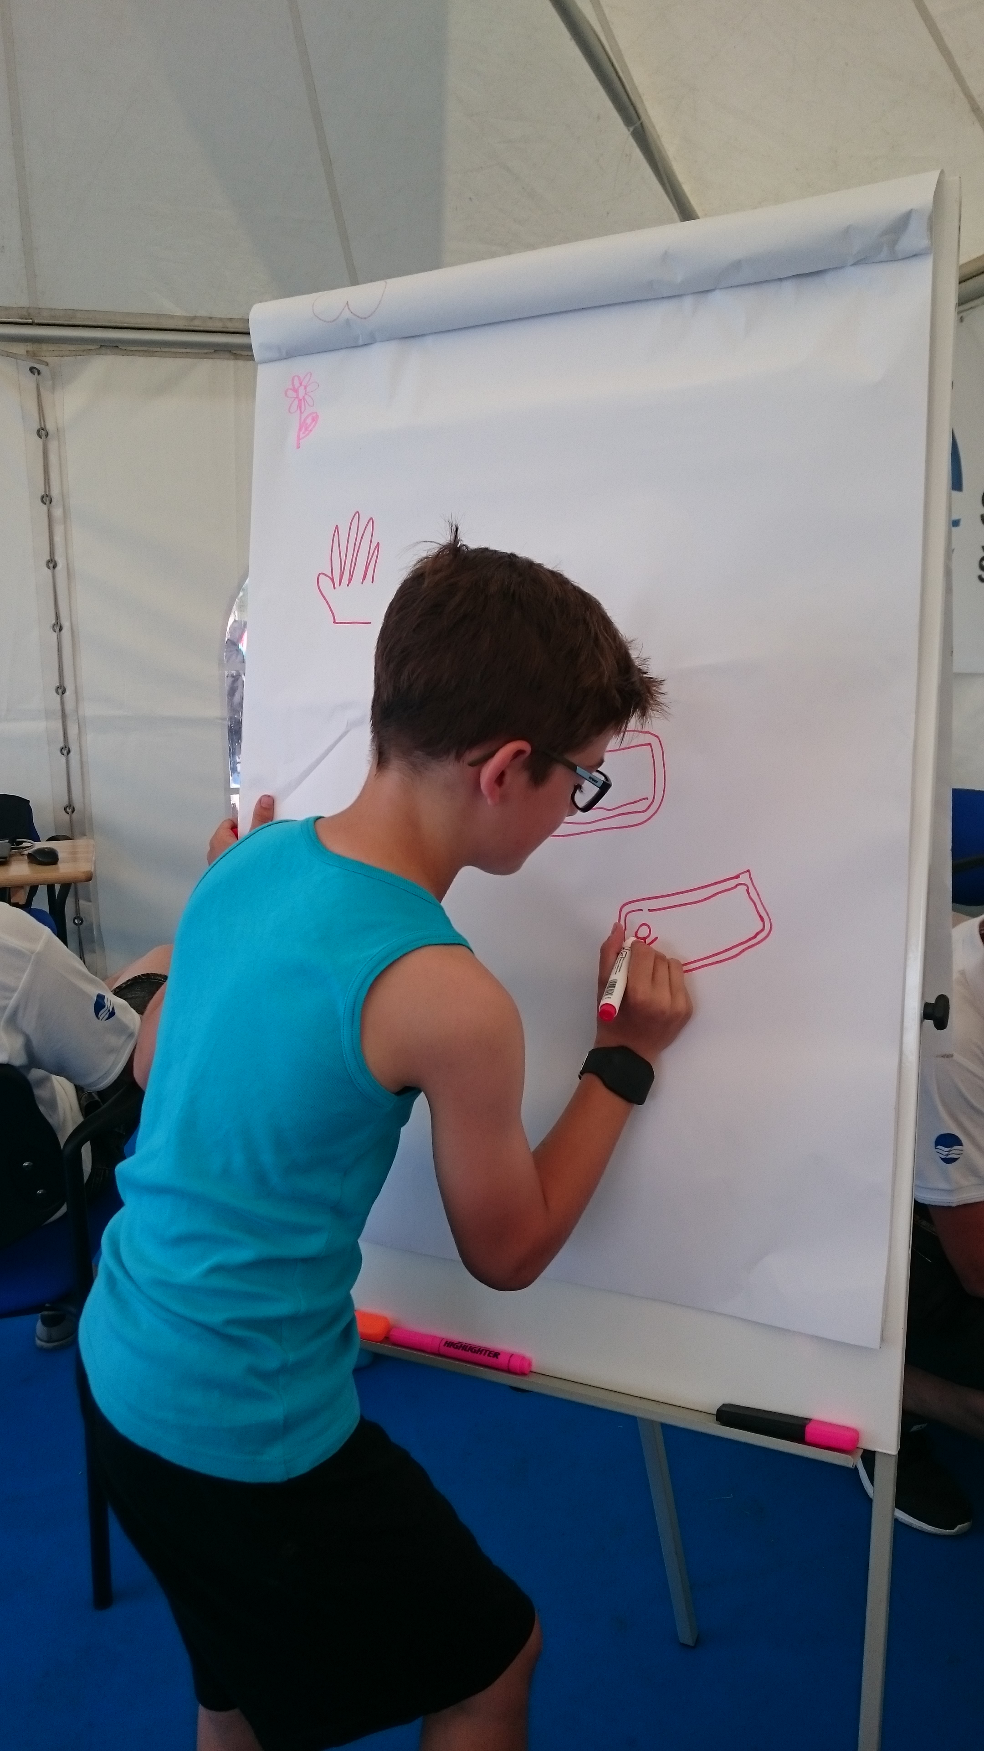
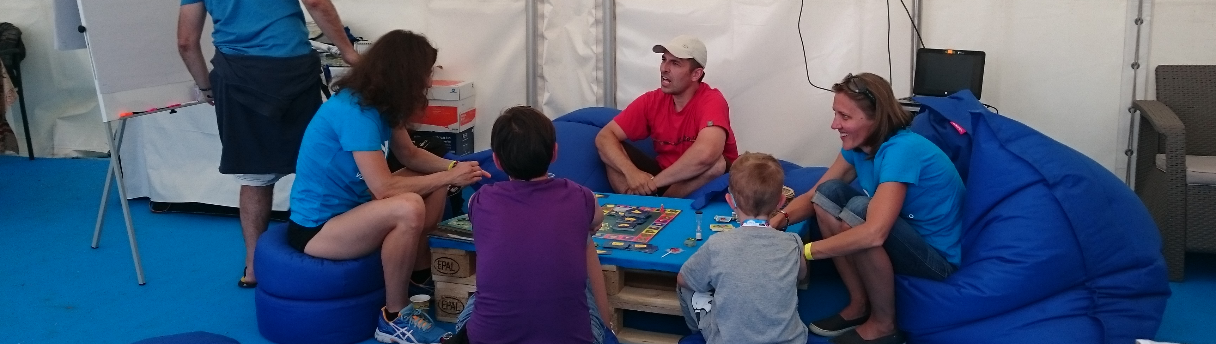
Hydrogénius
PREMIÉRA NA POHODE

Slide 6
HYDROGéNIUS
INTERKTíVNA
SPOLOčENSKá
VEDOMOSTNá
VZDELáVACIA
VERZIA JUNIOR
VERZIA SENIOR
DETSKé HRY
čIASTKOVé HRY

Slide 7
VYUŽÍVA A PODPORUJE
vedomosti
zručnosti
tvorivosť
schopnosti
fantáziu
pamäť
postreh

Slide 8
VEDIE K ...
tímovosti
vynaliezavosti
pohotovosti
tvorivosti
priestorovej orientácii
zbavuje ostychu
seba prezentácii

Slide 9
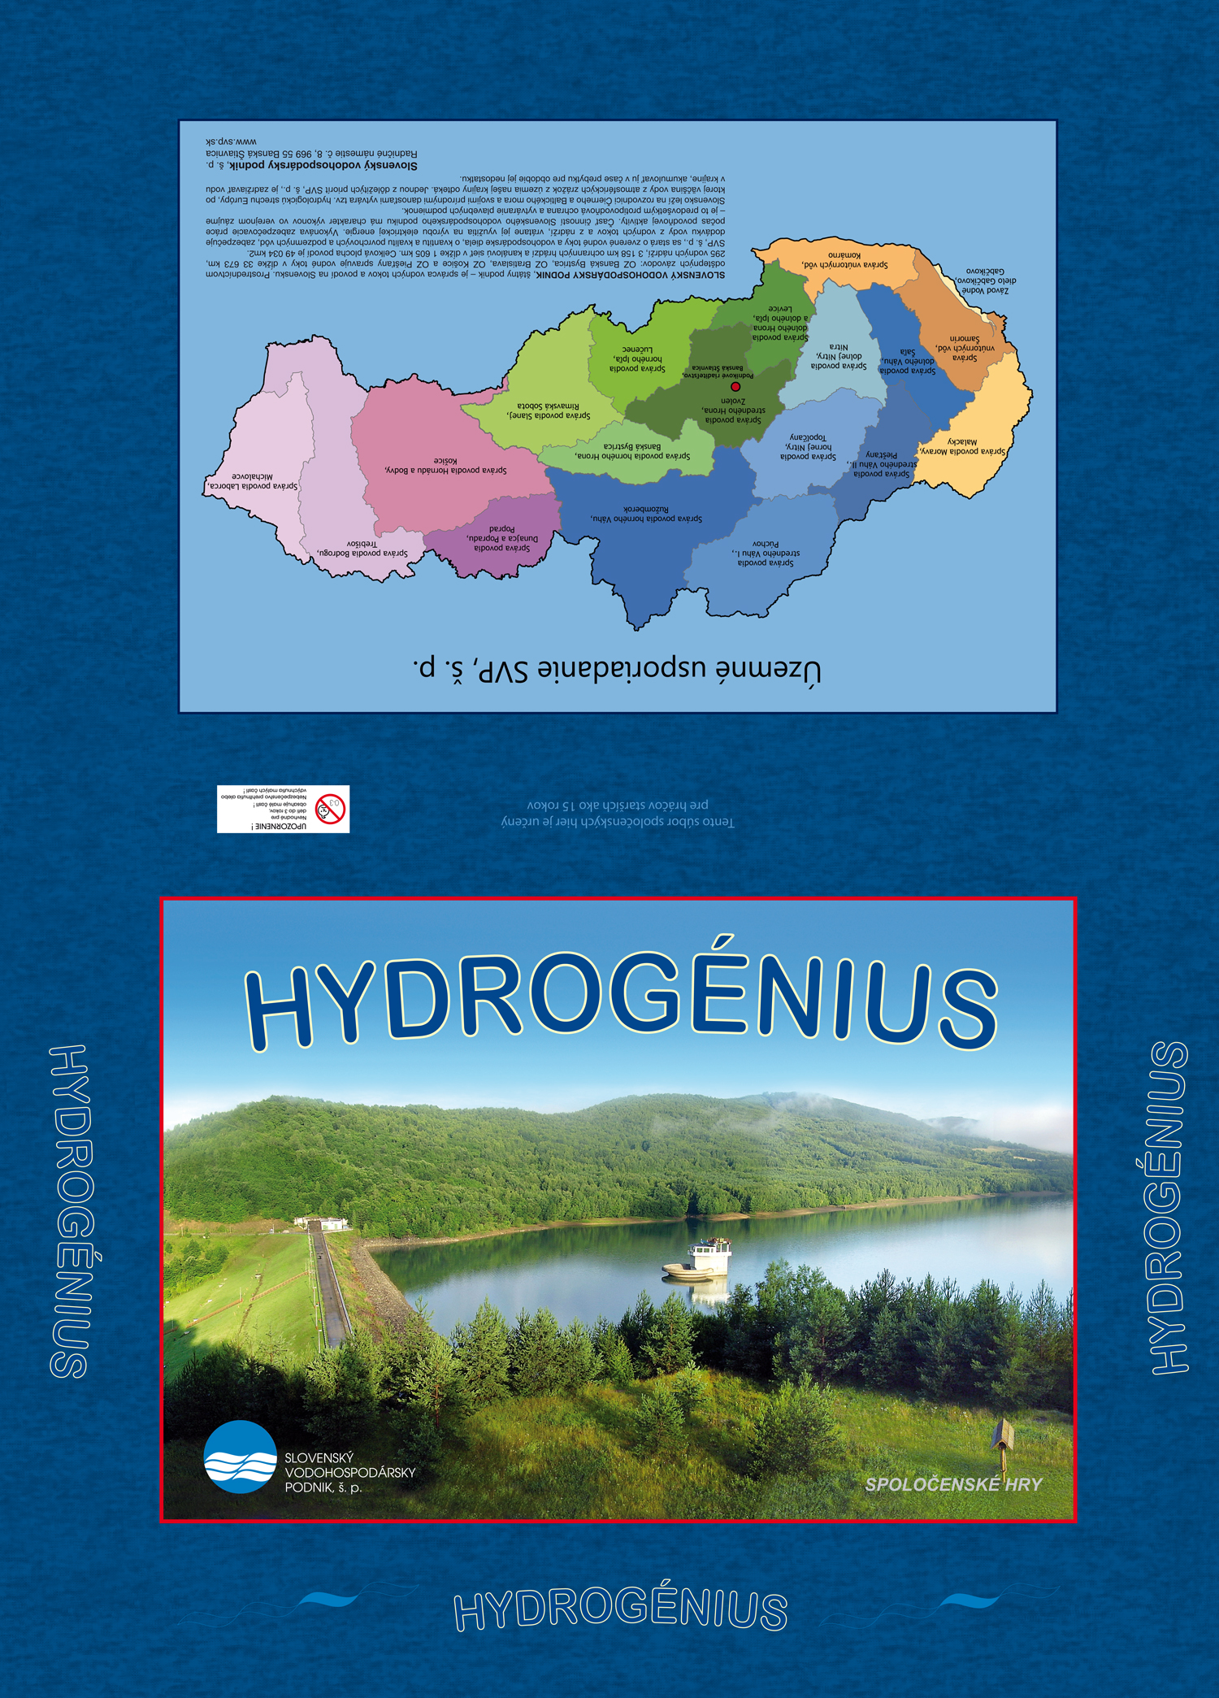

OBSAH:
PUZZLE (2X36)
Vh Kvarteto (8X4)
Vh Karty A, B, C
Kartičky – Obrázky
Kartičky – Čísla
Kartičky – Písmená

Slide 10
HYDROGÉNIUS
rozširuje vedomosti medzi ostatných hráčov
vzájomne sa informačne obohacujú
HRÁČ – SPOLUHRÁČI – SÚPER – SÚPERIACE TÍMY
môže uspieť aj žiak, ktorý má slabšie vzdelávacie výsledky

Slide 11
B Junior / Senior
A
C Junior / Senior

Slide 12
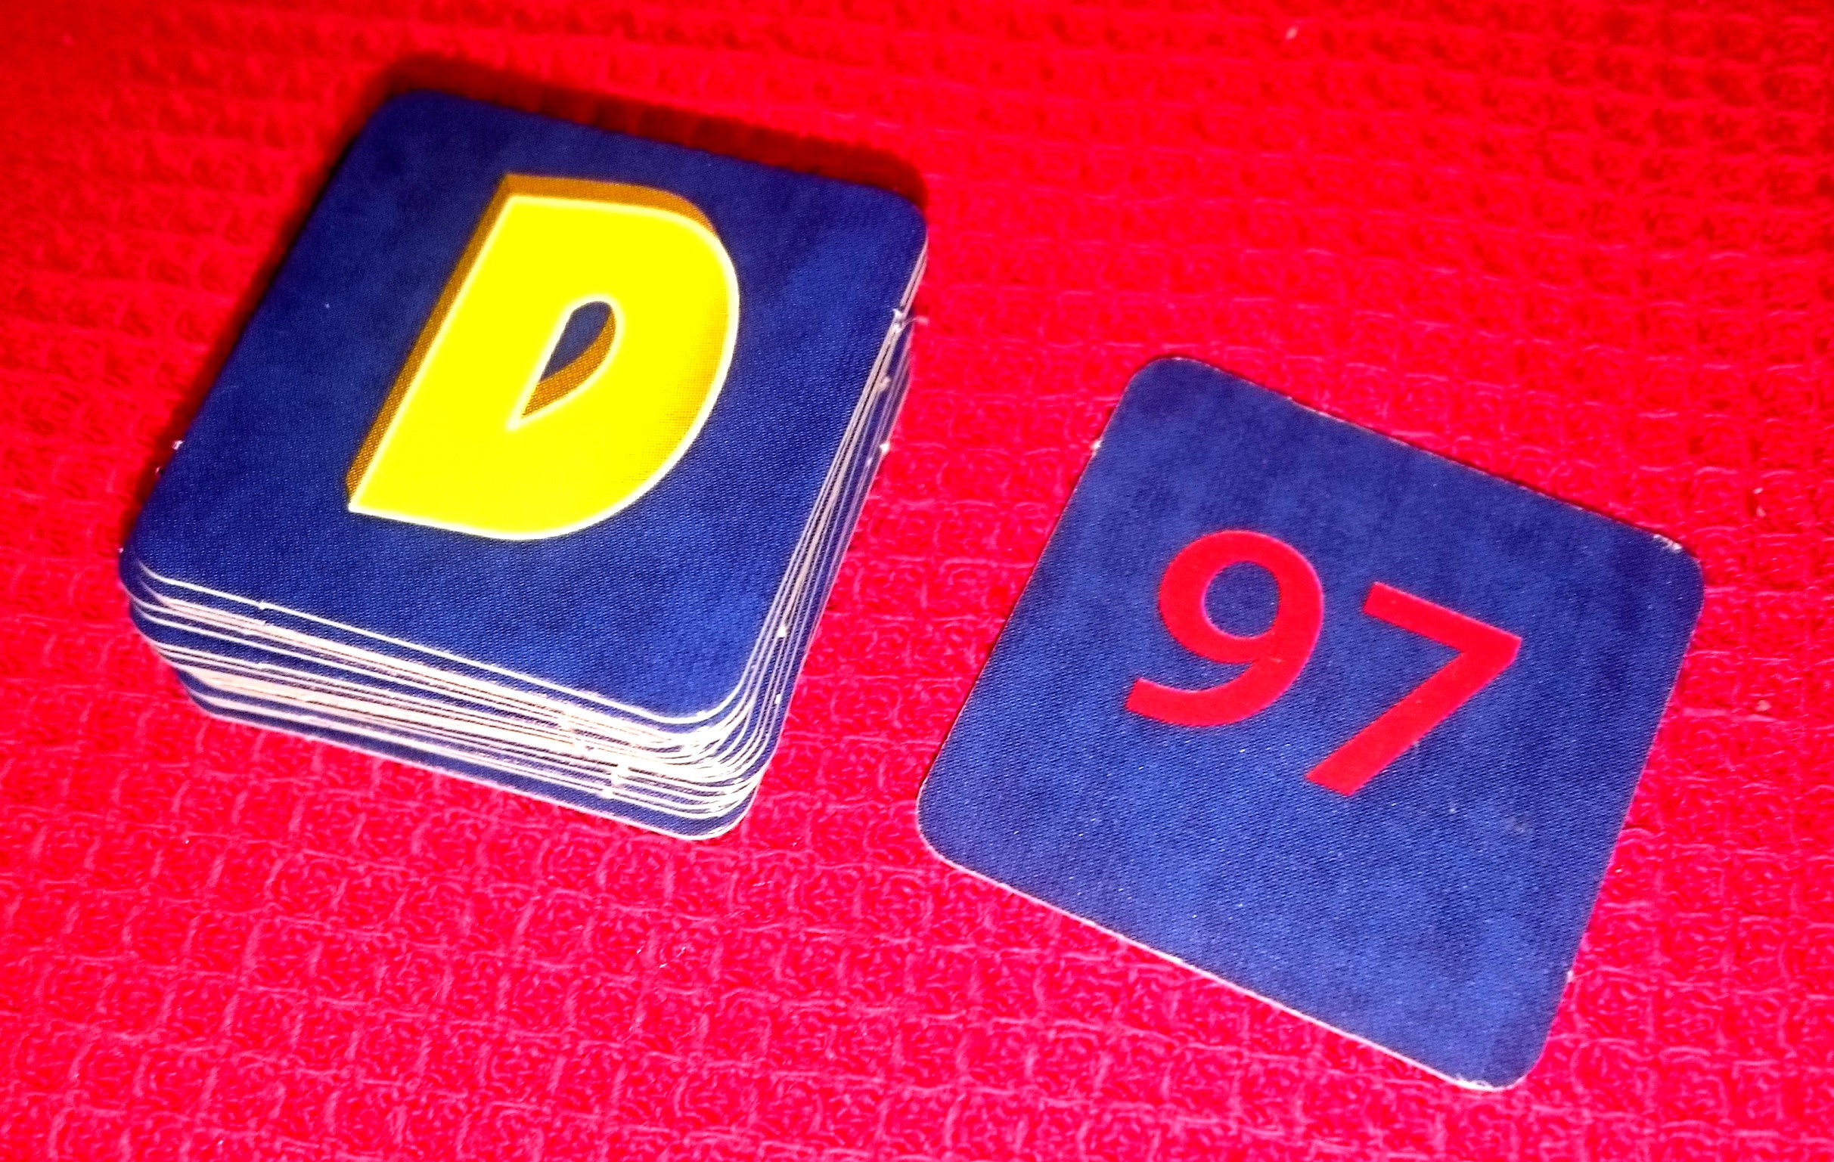
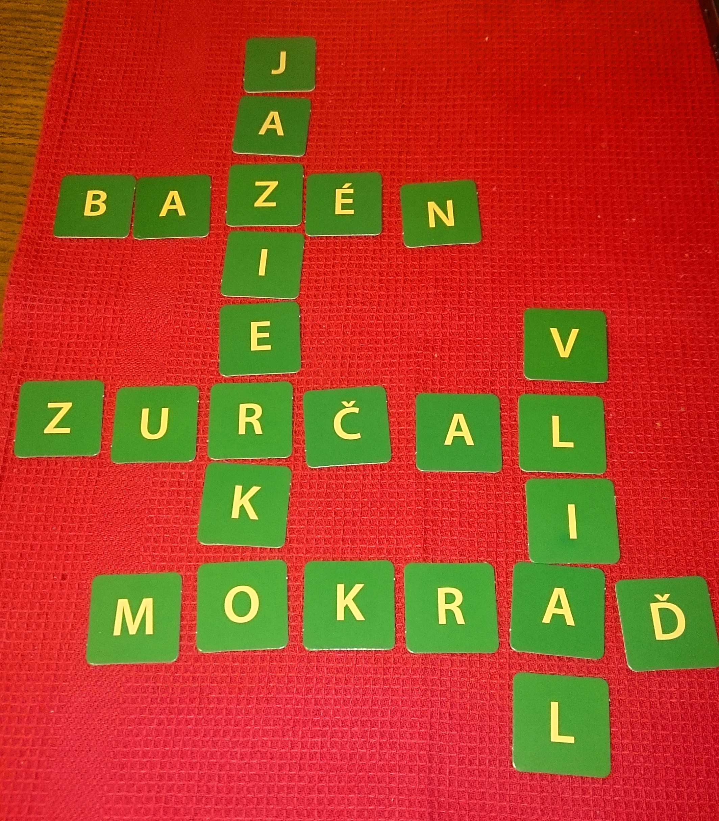
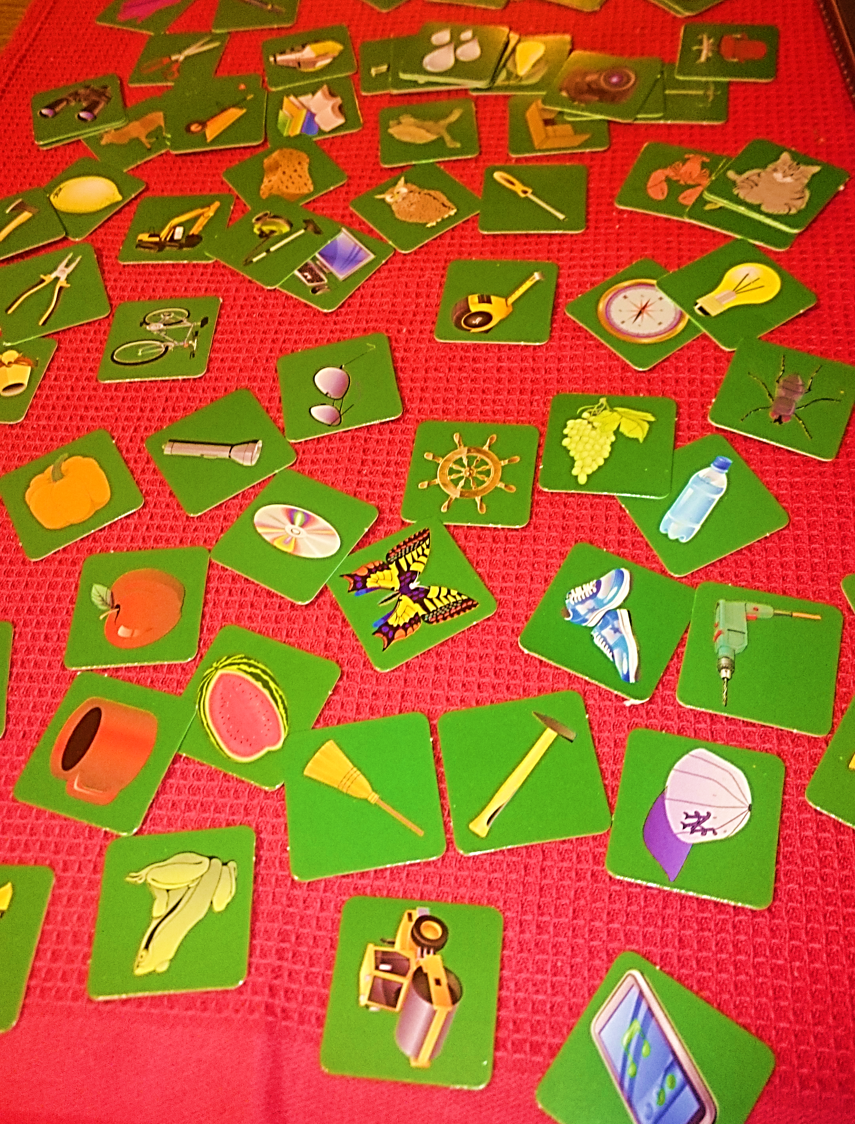
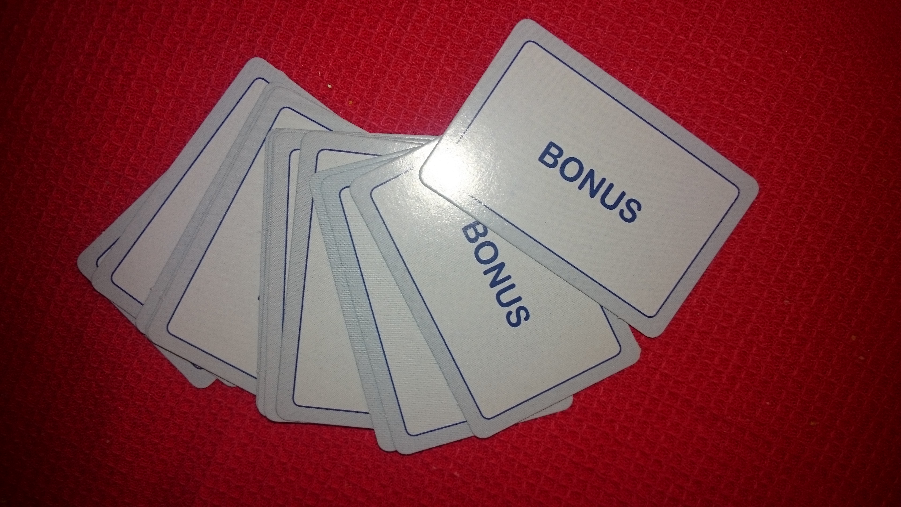
Písmená
Čísla
Obrázky

Slide 13
Využitie: eventy svp, Školský klub, škola v prírode, „suplovaná“ hodina, vyučovacia hodina ...
Celá hra (čas: cca 1 hodina)
Čiastkové hry slovné, obrázkové
Matematika ( z 5 alebo z 3 kartičiek)
Vlastná invencia pedagóga

Slide 14
čiastkové hry so slovami a výrazmi
Alternatívne aktivity bez hracieho plánu – voľba podľa veku
PíSMENá
Tematický „SCRABBLE“
„PáLI VáM TO!“
OBRáZKY
číSLA
Čiastkové hry A, B/JR, B/S, C/JR, C/S
Tematický „SCRABBLE“
„PáLI VáM TO!“
Písanie na CHRBáT

Slide 15
TEMATICKÝ SCRABBLE
UČITEĽ/LEKTOR
Na tému spojenú s vodohospodárskou
problematikou (ochranou vodných tokov,
nádrží, stavieb, fauny a flóry v tokoch a ich
okolí, prácou vodohospodára a pod.
V časovom limite presýpacích hodín
vytvoriť/vyskladať stanovený počet slov
na zadanú tému.

Slide 16
PÍSANIE NA CHRBÁT
Karty C (prípadne jednoduchšie B, A)
Dieťa si potiahne kartu a napíše súperovi
slovo alebo výraz (1. v poradí) na chrbát.
Úlohou je text uhádnuť.
Ak súper uhádne, získa bod. Ak neuhádne, bod
získava dieťa, ktoré kartu ťahalo a text písalo.
Na získanie bodov môžu využiť všetkých 12
výrazov na karte. Je na kvízmajstrovi, ako sa rozhodne.

Slide 17
Rozcvička na začiatku hodiny
Motivačná päťminútovka
Karty C – výrazy vo vopred určenom farebnom poli
- Učiteľ sa rozhodne, komu dá kartu, t. j. kto z triedy
bude úlohu riešiť (max. 1 až 5 žiakov) a rozhodne,
výrazy z ktorého tematického poľa bude žiak opisovať.
- Ostatní žiaci v triede hádajú podľa opisu opisovaný(é)
výraz(y).
- V opise nesmie žiak použiť slovný základ slov na karte.
- Úspešný žiak môže získať na hodine plusový bod.
Zbieraním plusových bodov získa známku výborný.
(Odporúčame 5 bodov – výborný). Ak nik neuhádne – 0 b.

Slide 18
Hydrogénius s hracím plánom
Možnosti znázornenia slov a výrazov na kartách a, b, c
OPIS (opisné vyjadrenia, nápovede, synonymá, protiklady, nepoužiť slovný základ hádaného slova) 1 bod
OTÁZKA - ODPOVEĎ (hráč, ktorý potiahne kartu, po prečítaní úlohy spoluhráčom zadá indíciu približujúcu hľadané slovo (napríklad pre slovo „pstruh“ povie „ryba“). Následne mu spoluhráči kladú otázky k indícii, na ktoré môže odpovedať len slovami „ÁNO“, „NIE“, „ÁNO AJ“, „NEVIEM“ 1 bod

Slide 19
Hydrogénius s hracím plánom
scénka - herecké stvárnenie (pohyby, zvuky, mimika, monológ, bez použitia slov na karte alebo ich slovných základov) 2 body
pantomíma (pohyb, mimika, gestikulácia, bez použitia zvukov a pomôcok) 3 body

Slide 20
Hydrogénius
kresba – slovo alebo slovný výraz – môžete spoluhráčov naviesť na správnu odpoveď rýchlou kresbou alebo náčrtom, bez napísania slovného základu hádaného slova/slovného spojenia) 3 body
potrebujete: papier + ceruzka/pero, (prípadne interaktívna tabuľa, flipchart s papierom a fixkami, alebo bežná školská tabuľa a krieda, alebo iná forma grafického znázornenia)
....Časový limit....

Slide 21
Ďakujem Vám za pozornosť...
Držím palce! ☺
Prajem všetkým veselú zábavu.
Koniec prezentácie – začiatok hry
☺

Slide 22
Buďte hydro-geniálni ☺
Ing. Mária Grebeňová-Laczová, SVP, š. p.
maria.grebenova@svp.sk, tel. 0911 085 515

